Slide 1


CARTA PORTE

Slide 2
PROPIETARIO DE MARCA
¿Contratas uno o más servicios de transporte, para el traslado de tus mercancías?

Slide 3
TRANSPORTISTA
¿Brindas servicios de transporte para el traslado de mercancías a uno o más clientes?
Notes:
Y si tú eres transportista y te ha pasado que no hay consistencia en la información que recibes por parte de tu cliente porque no cuentas con un canal homologado de intercambio de información, te interesa

Slide 4
FLUJO CARTA PORTE
FLUJO ACTUAL DE LA INFORMACIÓN
Contratante
Transportista
100% Datos
CFDI + CCP
PAC soporta datos
CFDI Ingreso o Traslado
Complemento Carta Porte
Ubicaciones
CFDI
CFDI
Mercancías
Operadores
Ubicaciones
Transporte
Mercancía
Propietario
Operadores
Transporte
Propietario
Modelo de autotransporte

Slide 5




¿Cómo se comparte la información?
Web service
Transportista 1
Proveedor
Formato de excel
Proveedor
Transportista 2
Correo electrónico
Proveedor
Transportista 3

Slide 6

Transportista 1
¿Cómo puedo compartir los datos correspondientes de mis ubicaciones y mercancías a mi transportista?
Proveedor
Transportista 3
Transportista 2

Slide 7

Transportista 1
Mensaje estandarizado
Proveedor
Transportista 2
Transportista 3

Slide 8
ESTÁNDAR DE COMUNICACIÓN
Más de 160 organizaciones colaboran con GS1 México para el diseño del mensaje estándar de comunicación para Carta Porte

Slide 9
Mensaje estandarizado
100% Datos
CFDI + CCP
PAC soporta datos
CFDI Ingreso o Traslado
Complemento Carta Porte
Contratante
Transportista
Ubicaciones
CFDI
CFDI
Mercancías
Operadores
Ubicaciones
Transporte
Mercancía
Propietario
Operadores
Transporte
Propietario

Slide 10
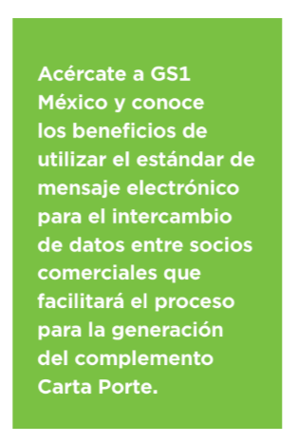
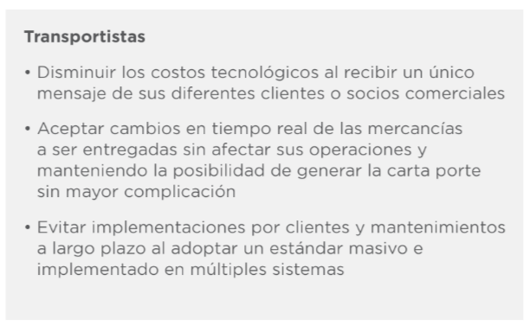

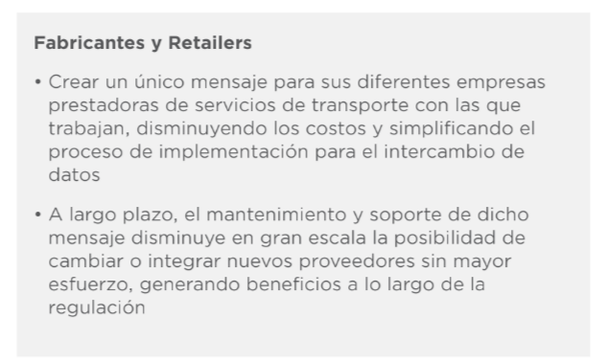
Beneficios del estándar

Slide 11


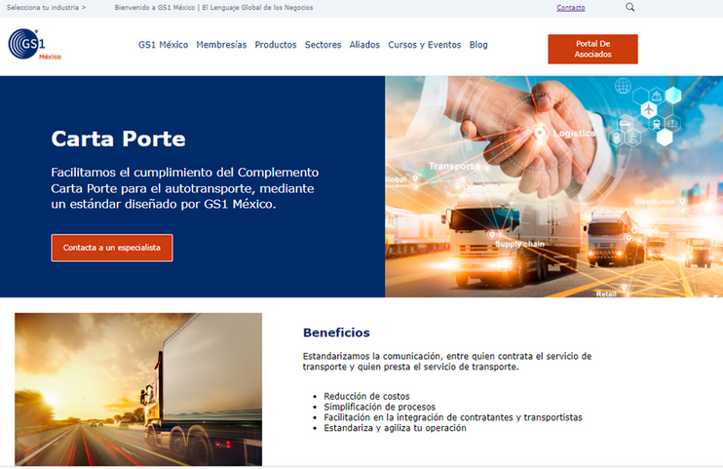
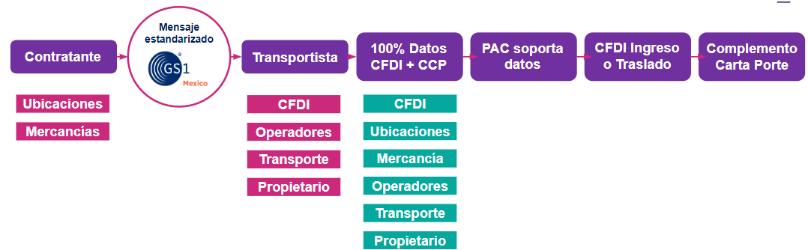


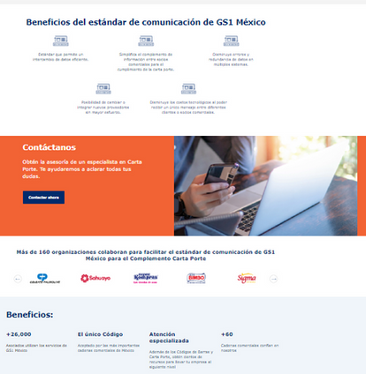


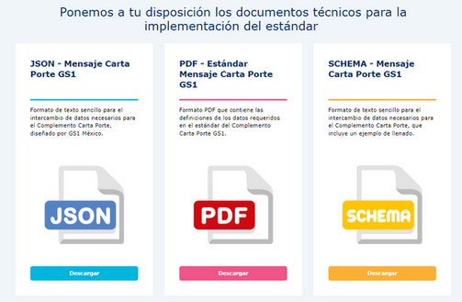

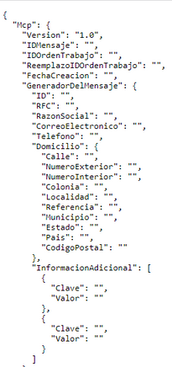


COMPARTE TU INFORMACIÓN A TRAVÉS DEL ESTÁNDAR DE GS1 MÉXICO
Beneficios de uso estándar GS1 México
Mensaje-Canal de comunicación estandarizado
Reducción de Costos al implementar un solo mensaje
Disminución de errores por captura
Validación de estructura de mensaje
Estándar de libre adopción y gratuito
Facilidad de integración
Más de 160 organizaciones colaboran con GS1 México para el diseño del mensaje estándar de comunicación para Carta Porte
The Global Language of Bussines

Slide 12

Descarga el estándar
¡Tenemos listo el estándar para ti!
¡Escanea al código QR para descargar los archivos!
https://www.gs1mexico.org/es/complemento-carta-porte

Slide 13

¡Contáctanos!
Visita: www.gs1mexico.org

